Slide 1

简易计算机系统设计
Simple Computer System Design

Slide 2
一、设计目的
本课程力图以“培养学生现代数字系统设计能力”为目标，贯彻以CPU设计为核心，以层次化、模块化设计方法为抓手的组织思路，培养学生设计与实现数字系统的能力。
本设计要求在进行了多个单元实验后，综合利用所学的理论知识，结合在单元实验中所积累的成果（包括已经设计好的功能部件和调试方法），设计出一个简易计算机系统。

Slide 3
二、设计任务
按给定的数据格式和指令系统，使用EDA工具设计一台用硬连线逻辑控制的简易计算机系统；
要求灵活运用各方面知识，使得所设计的计算机系统具有较佳的性能；
对所做设计的性能指标进行分析，整理出设计报告。

Slide 4
三、简易计算机系统
（一）数据格式
数据字采用8位二进制定点补码表示，其中最高位（第7位）为符号位，小数点可视为最左或最右，其数值表示范围分别为：-1≤X＜1或-128≤X ≤ 127。
（二）寻址方式
指令的高4位为操作码，低4位分别用2位表示目的寄存器和源寄存器的编号或表示寻址方式。

Slide 5
寄存器直接寻址
目的 源
当R1和R2均非“11”时，R1和R2分别表示两个操作数所在的寄存器编号，R1为目标寄存器编号，R2为源寄存器编号。
R1或R2的值 指定的寄存器
00 A寄存器
01 B寄存器
10 C寄存器
例如 MOV C, B
指令编码为1100 10 01
设指令执行前 (C)=34H，(B)=15H
指令执行完后 (C)=15H，(B)=15H

Slide 6
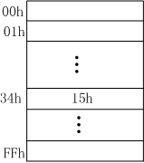
寄存器间接寻址
当R1或R2中有一个为“11”时，表示相应操作数的地址在C寄存器中，操作数在RAM中。
例如 MOV B , M 指令编码为1100 01 11
设指令执行前(B)=26H， (C)=34H，RAM中34H存储单元中的内容为15H。
指令执行完后， (B)=15H

Slide 7
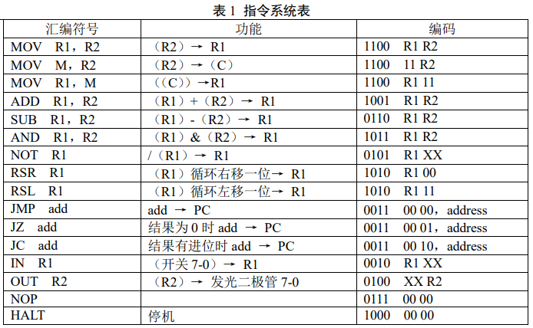
（三）指令系统

Slide 8
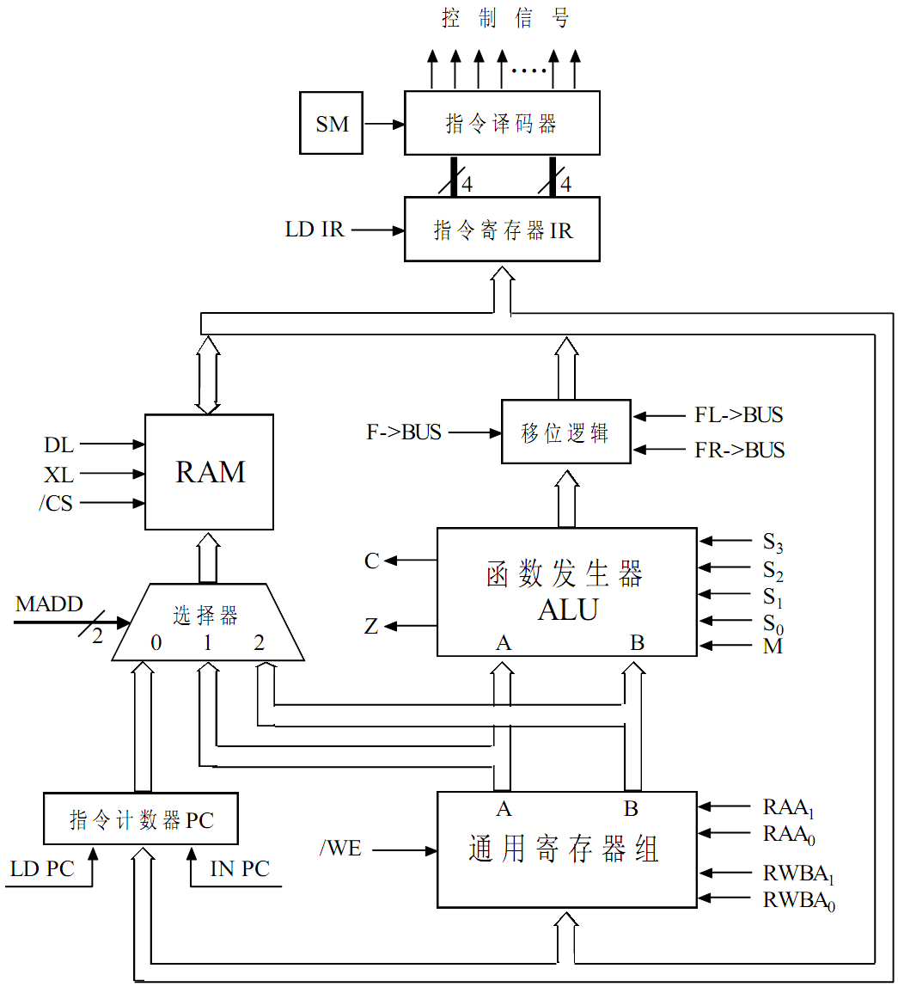
（四）模型机的结构
数字电路处理数据（信息）的过程：受控下的数据流动
控制（器）单元：控制数据流动的时间和方向
f
数据通路：数据流动的路径
f
目的（R1）
RSA₁
RSA₀
RWDA₁
RWDA₀
RAA₁
RSA₁
RSA₀
RWDA₁
RWDA₀
RAA₀
RWBA₁
源（R2）
RWBA₀

Slide 9
（五）随机访问存储器RAM
0
1
2
…
…
…
…
n-1
…
…
第一条指令
第二条指令
第三条指令
……
……
……
……
第n条指令
……
……
转移地址
计数值
存放或提取数据的地址
存储器RAM
2022/11/13
9

Slide 10
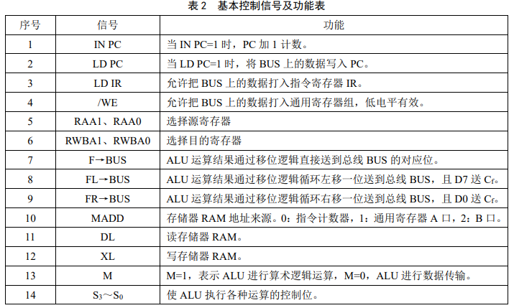
（六）控制信号

Slide 11
（七）指令执行过程
1、取指令
取指令的过程：
指令计数器中的内容（即接下来要执行的指令地址）
经选择器送至RAM的地址输入端；
在DL和地址的共同作用下，指令在时钟的上升沿从RAM中读出送至总线BUS；
在LD IR信号的作用下，BUS上的指令在时钟的下降沿
载入到指令寄存器IR；
指令计数器加1，SM变为1。
2022/11/13
11

Slide 12
（六）指令执行过程
1
0
1、取指令
1
CLK
11000001
0
11000001
取指
周期
执行
周期
1
00H
0
0
0
f
00
f
RSA₁
RSA₀
RWDA₁
RWDA₀
00000001
RAA₁
00000000
00000000
1
RAA₀
0
1
RWBA₁
RWBA₀
2022/11/13
12

Slide 13
2、执行指令-传输类指令MOVA（1/6）
（1）寄存器之间的传输指令 MOV R1,R2
例如 MOV A,B 指令编码：11000001
执行过程为：
将编码01（RAA1、RAA0提供）对应寄存器B数据（经A口）读出
经ALU（ S3～S0 和 M 的控制）→移位逻辑（F-BUS，FL->BUS， FR->BUS控制）→BUS
由/WE控制在时钟下降沿将BUS上的数据写入编码00（ RWBA1、RWBA0 提供）对应的寄存器A中。

Slide 14
2、执行指令-MOVA
1
0
MOV A，B
0
11000001
CLK
取指
周期
执行
周期
11000001
1
0
0
00H
0
0
1
1
0
0
00
0
00000001
RAA₁
0
1
0
（B）
RAA₀
（B）
（B）
（A）
0
（C）
RWBA₁
0
0
0
B
RWBA₀
2022/11/13
2022/11/13
14
14

Slide 15
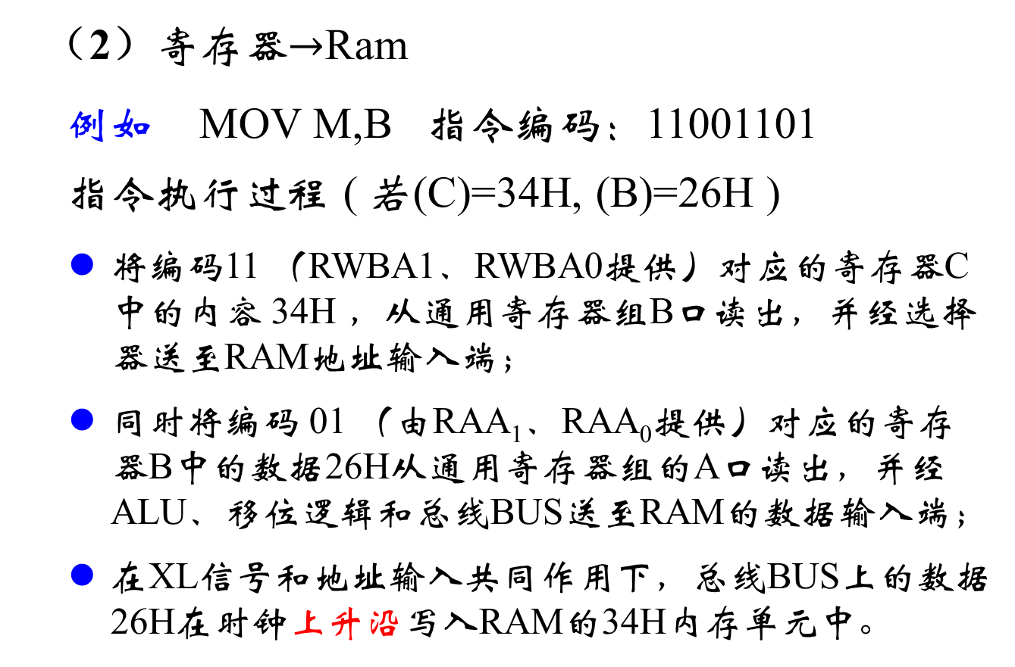
2、执行指令-传输类指令MOVB（3/6）
（2）寄存器$→$Ram
例如 MOV M,B 指令编码：11001101
指令执行过程 ( 若(C)=34H, (B)=26H )
将编码11 （RWBA1、RWBA0提供）对应的寄存器C中的内容 34H ，从通用寄存器组B口读出，并经选择器送至RAM地址输入端；
同时将编码 01 （由RAA₁、RAA₀提供）对应的寄存器B中的数据26H从通用寄存器组的A口读出，并经ALU、移位逻辑和总线BUS送至RAM的数据输入端；
在XL信号和地址输入共同作用下，总线BUS上的数据26H在时钟上升沿写入RAM的34H内存单元中。
2022/11/13
15

Slide 16
2、执行指令-MOVB
1
0
MOV M, B
0
11001101
CLK
取指
周期
执行
周期
0
0
11001101
1
00H
0
1
00100110
34H
1100
10
f
f
0
指令执行前(C)=34H, (B)=26H
00000001
RSA₁
RSA₀
RWDA₁
RWDA₀
1
（A）
RAA₁
0
1
（B）
0
0
（B）
RAA₀
（C）
RWBA₁
1
1
RWBA₀
2022/11/13
16

Slide 17
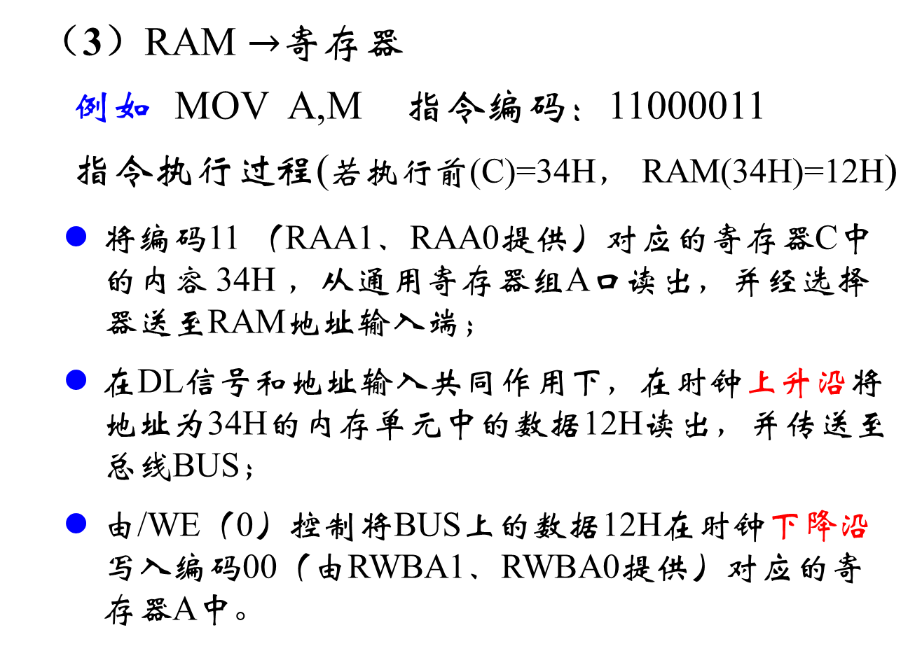
2、执行指令-传输类指令MOVC（5/6）
（3）RAM $→$寄存器
例如 MOV A,M 指令编码：11000011
指令执行过程(若执行前(C)=34H， RAM(34H)=12H)
将编码11 （RAA1、RAA0提供）对应的寄存器C中的内容 34H ，从通用寄存器组A口读出，并经选择器送至RAM地址输入端；
在DL信号和地址输入共同作用下，在时钟上升沿将地址为34H的内存单元中的数据12H读出，并传送至总线BUS；
由/WE（0）控制将BUS上的数据12H在时钟下降沿写入编码00（由RWBA1、RWBA0提供）对应的寄存器A中。
2022/11/13
2022/11/13
17
17

Slide 18
2、执行指令-MOVC
1
0
MOV A, M
0
11000011
CLK
取指
周期
执行
周期
11000011
0
1
00H
0
0
0
00010010
34H
1100
f
执行前
(C)=34H, (34H)=12H
01
f
0
RSA₁
RSA₀
RWDA₁
RWDA₀
00000001
（A）
RAA₁
1
1
（B）
0
（B）
RAA₀
0
0
（C）
RWBA₁
0
0
00010010
RWBA₀
2022/11/13
2022/11/13
18
18

Slide 19
2、执行指令-算术逻辑类（1/4）
CCC R1, R2 (CCC为ADD、SUB、AND指令助记符）
例如 CCC A, B
算术逻辑指令执行过程：
将编码01（由RAA₁、RAA₀提供)对应的寄存器B中的数据从通用寄存器组A口读出；
同时将编码00（由RWBA₁、RWBA₀提供)对应的寄存器A中的数据从通用寄存器组B口读出；
在S3-S0和M的控制下，两个操作数在ALU中运算后经移位逻辑送入总线BUS；
由/WE（0）控制将BUS上的数据在时钟下降沿写入编码00（由RWBA₁、RWBA₀提供)对应的寄存器A中。
ADD、SUB指令影响状态位C_{f}和Z_{f}。

Slide 20
2、执行指令-算术类
1
0
ADD A, B
0
10010001
CLK
10010001
1
0
取指
周期
执行
周期
0
00H
0
0
(B)+(A)
1001
f
f
1
RSA₁
RSA₀
RWDA₁
RWDA₀
00000001
RAA₁
0
1
（A）
RAA₀
（B）
（A）
0
（B）
(A)+(B)
0
0
（C）
RWBA₁
0
0
RWBA₀
2022/11/13
20

Slide 21
2、执行指令-算术逻辑类（3/4）
NOT R1
例如 NOT B 指令编码：01010100
指令的执行过程为：
将编码01（由RWBA1、RWBA0提供）对应的寄存器B中的数据，从通用寄存器D口读出；
在S3-S0和M的控制下，在ALU中求反后经移位逻辑送入总线BUS；
由/WE（0）控制将BUS上的数据在时钟下降沿写入编码01（由RWBA1、RWBA0提供）对应的寄存器B中。
2022/11/13
21

Slide 22
2、执行指令-逻辑类
1
0
NOT B
0
01010100
CLK
取指
周期
执行
周期
01010100
0
0
00H
1
0
0
010
1
NOT (B)
00
1
00000001
（A）
RAA₁
0
0
（B）
0
（B）
RAA₀
0
0
（C）
RWBA₁
0
1
RWBA₀
2022/11/13
NOT (B)
2022/11/13
22
22

Slide 23
2、执行指令-转移类（1/4）
JMP add
例如 JMP 34H 指令编码：00110000 00110100
指令的执行过程为：
在DL信号控制下，时钟上升沿从RAM中PC对应单元读出跳转地址34H传至总线BUS。
LD PC=1，在时钟下降沿将总线BUS的34H写入PC中。

Slide 24
2、执行指令-转移类（2/4）
JZ add
例如：JZ 34H 指令编码：00110001 00110100
指令的执行过程为：
若Z_{F}=1，则DL=1，LD PC=1，时钟上升沿从RAM中PC对应单元读出跳转地址34H，在时钟下降沿装载到PC中。
若Z_{F}=0，则IN PC=1，时钟下降沿PC自加1。
JC add
例如：JC 34H 指令编码：00110010 00110100
指令的执行过程为：
若C_{F}=1，则DL=1，LD PC=1，时钟上升沿从RAM中PC对应单元读出跳转地址34H，在时钟下降沿装载到PC中。
若C_{F}=0，则IN PC=1，时钟下降沿PC自加1 。
Notes:
。

Slide 25
2、执行指令-转移类
0
JMP add (0011 00 00, address)
JZ add (0011 00 01, address)
JC add (0011 00 10, address)
1
JMP 34H
JZ(JC) 34H条件成立
0
001100cc
CLK
001100cc
00110100
0
0
1
00H
01H
0
取指
周期
执行
周期
0
00110100
f
00
f
RSA₁
RSA₀
RWDA₁
RWDA₀
00000001
RAA₁
00000001
1
RAA₀
1
0
RWBA₁
RWBA₀
2022/11/13
25

Slide 26
2、执行指令-转移类
1
0
JZ (JC) 34H
条件不成立
0
001100cc
CLK
001100cc
00110100
0
0
取指
周期
执行
周期
0
00H
01H
0
0
00
RSA₁
RSA₀
RWDA₁
RWDA₀
00000010
RAA₁
00000001
1
RAA₀
0
1
RWBA₁
RWBA₀
2022/11/13
26

Slide 27
（七）控制信号产生逻辑（1/2）
ADD A, B的控制信号：
取指令（SM=0）
IN PC: 1, MADD: 00,
XL: 0, DL: 1, LD IR: 1
执行指令 （SM=1）
RAA₁ RAA₀: 01
RWBA₁RWBA₀: 00
/WE: 0 M: 0,
S₃S₂S₁S₀: 1001 F→BUS:1,
FL→BUS:0, FR→BUS:0,

Slide 28
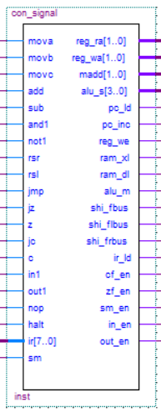
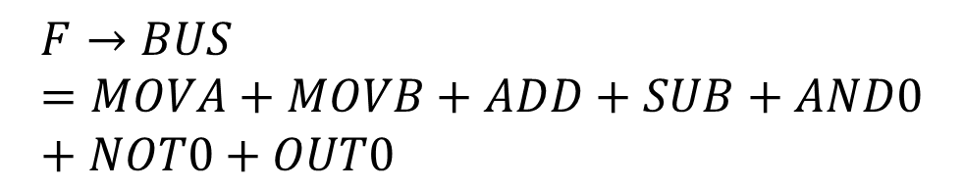
（七）控制信号产生逻辑（2/2）
移位控制信号产生逻辑：
执行MOVA、MOVB、ADD、SUB、AND、NOT、OUT指令时，ALU输出的数据需通过移位逻辑直传至总线BUS
$$F→BUS=MOVA+MOVB+ADD+SUB+AND0+NOT0+OUT0$$
控制信号产生逻辑

